Slide 1
MS PowerPoint
Mulimédia- Příklad

Slide 2
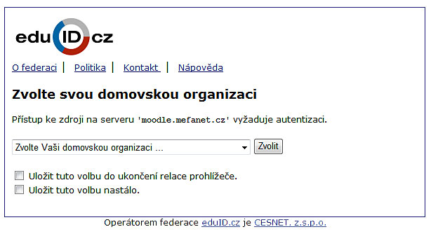
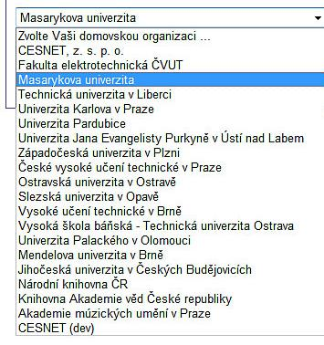
Autentizační / autorizační rámec

Slide 3
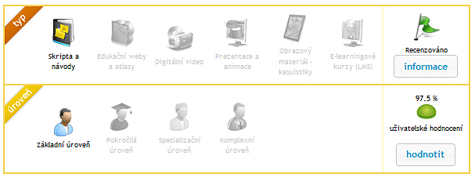
4D model garance kvality

Slide 4
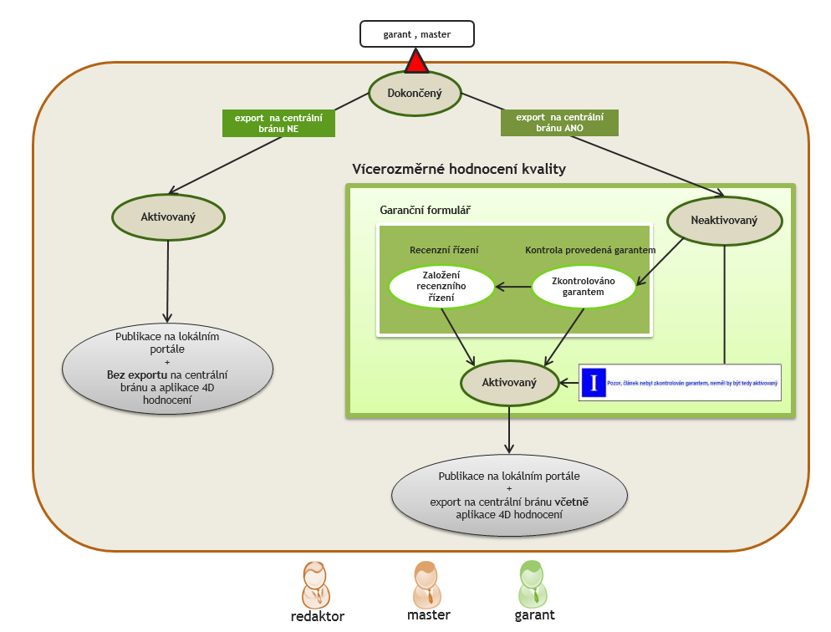

Slide 5
garant , master
Dokončený
export na centrální bránu NE
export na centrální bránu ANO
Vícerozměrné hodnocení kvality
Aktivovaný
Garanční formulář
Neaktivovaný
Recenzní řízení
Kontrola provedená garantem
Založení recenzního řízení
Zkontrolováno garantem
Publikace na lokálním portále
+
Bez exportu na centrální bránu a aplikace 4D hodnocení
Aktivovaný
Publikace na lokálním portále
+
export na centrální bránu včetně aplikace 4D hodnocení
redaktor
master
garant
Notes:
4-D hodnocení - kontrolní a klasifikační mechanismus publikovaných elektronických děl se vzdělávacím obsahem
Garanční formulář- elektronický formulář pro realizaci kontrolních a klasifikačních procesů
Kontrola provedená garantem - proces, kdy garant před publikací nového příspěvku kontroluje jeho obsah
Recenzní řízení - proces uznávání pedagogických výukových děl podle pravidel lokálně stanovených na dané fakultě
Recenze - odborný posudek pedagogického výukového díla provedený expertem z dané oblasti

Slide 6
Video

